Slide 1

Chào mừng các con đến với tiết học
Toán – Lớp 4

Slide 2

KHỞI ĐỘNG

Slide 3


Con hãy kể tên các đơn vị đo diện tích đã được học?
20 m² =……… dm²
3412dm² = …….. m² …… dm²
27 m² = …….... cm²
2000
34
12
270000

Slide 4

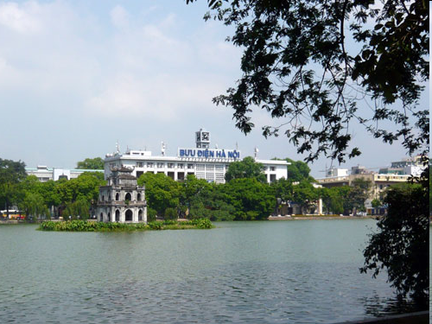
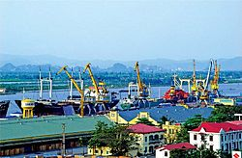
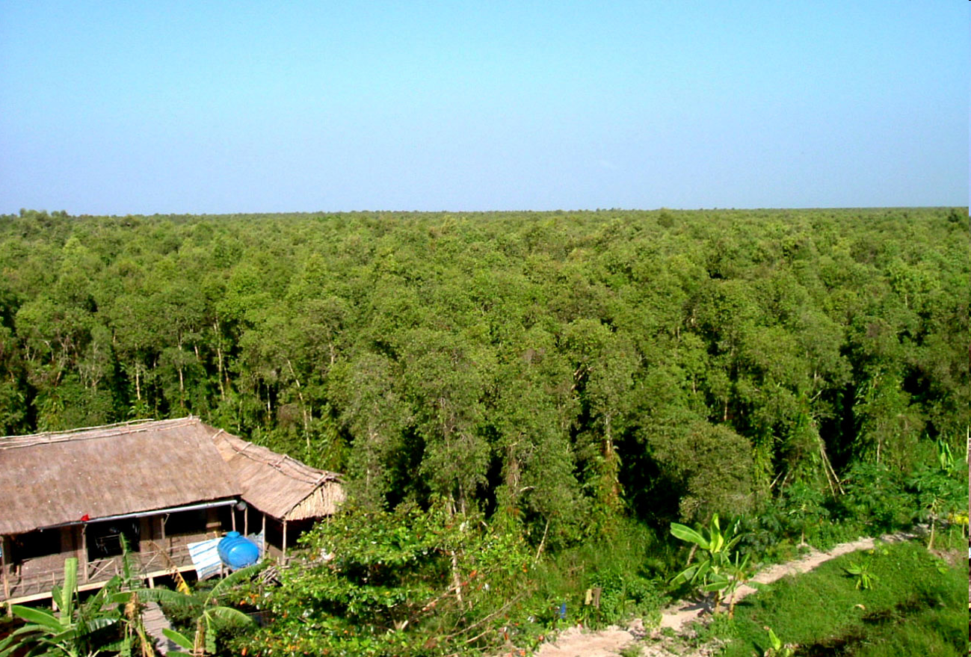
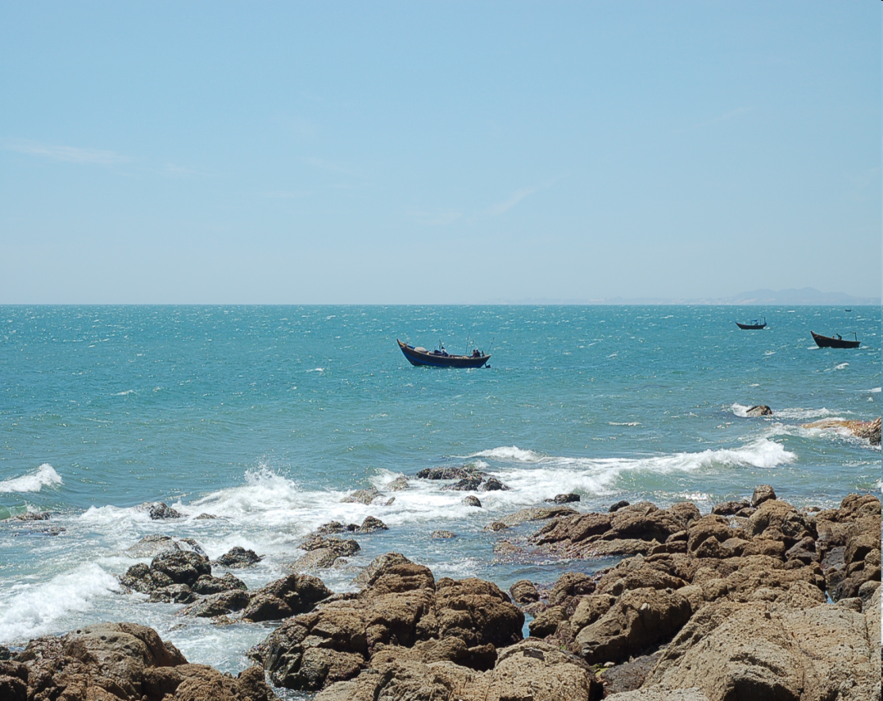
Thủ đô Hà Nội
TP Hải Phòng
Khu rừng
Vùng biển
Để đo diện tích lớn như diện tích một thành phố, một khu rừng hay một vùng biển,… người ta thường dùng đơn vị: ki – lô - mét vuông

Slide 5

Toán
Ki – lô – mét vuông

Slide 6

YÊU CẦU CẦN ĐẠT
Biết ki – lô – mét vuông là đơn vị đo diện tích. Đọc, viết đúng các số đo diện tích.
Biết ${1km}^{2}$ = 1000 000 $m^{2}$. Bước đầu biết chuyển đổi từ ${km}^{2}$ sang $m^{2}$ và ngược lại.
Rèn tính cẩn thận.

Slide 7
KHÁM PHÁ

Slide 8
1km
Tính diện tích hình vuông bên
S = 1 x 1 = 1 ( km² )

Slide 9
- Diện tích của hình vuông là: 1 km²
- Ki – lô – mét vuông là diện tích của hình vuông có cạnh dài 1km.
1 km
1 km²
- Ki – lô – mét vuông viết tắt là: km²

Slide 10
1 ki – lô – mét bằng bao nhiêu mét?
1 km
Diện tích hình vuông là:
1000 x 1000 = 1 000 000 (m²)
1 km = 1000 m
1 km² = 1 000 000 m²
1000 m

Slide 11
GHI NHỚ
Để đo diện tích lớn như diện tích một thành phố, một khu rừng hay một vùng biển... người ta thường dùng đơn vị: ki – lô – mét vuông.
Ki – lô – mét vuông là diện tích của hình vuông có cạnh dài 1km.
Ki – lô – mét vuông viết tắt là km².
1 km² = 1 000 000 m²

Slide 12
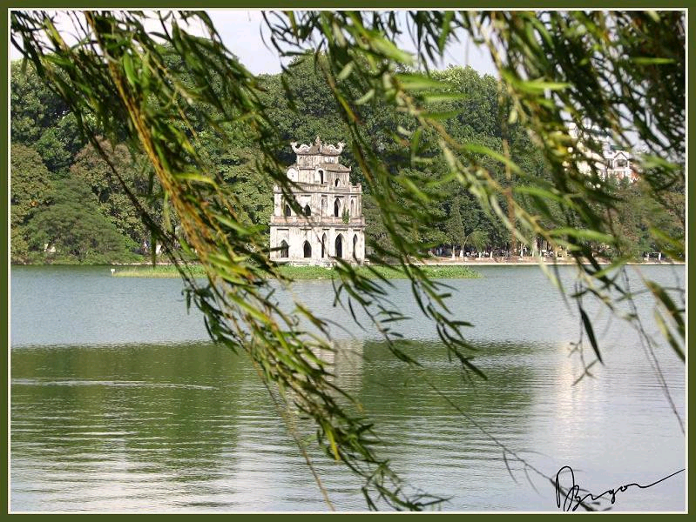
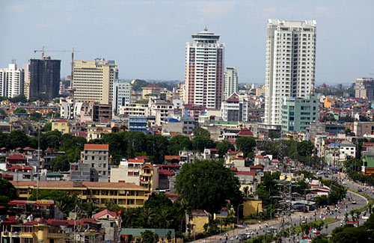
Diện tích Thủ đô Hà nội ( theo số liệu năm 2021) là 3.358,6 km²

Slide 13
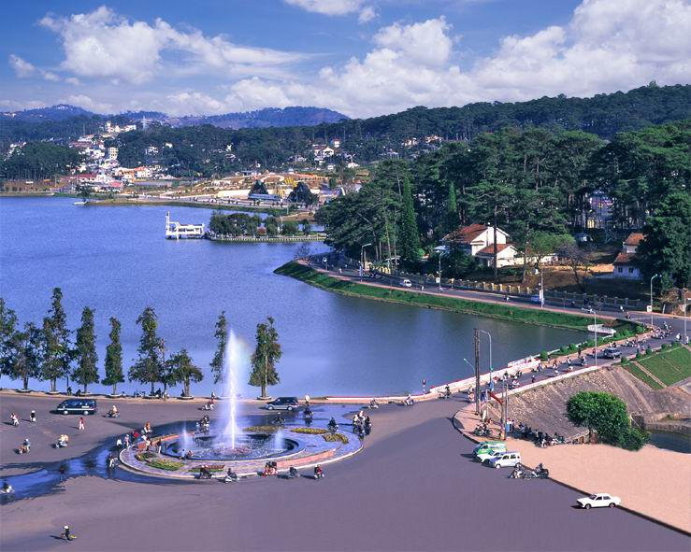
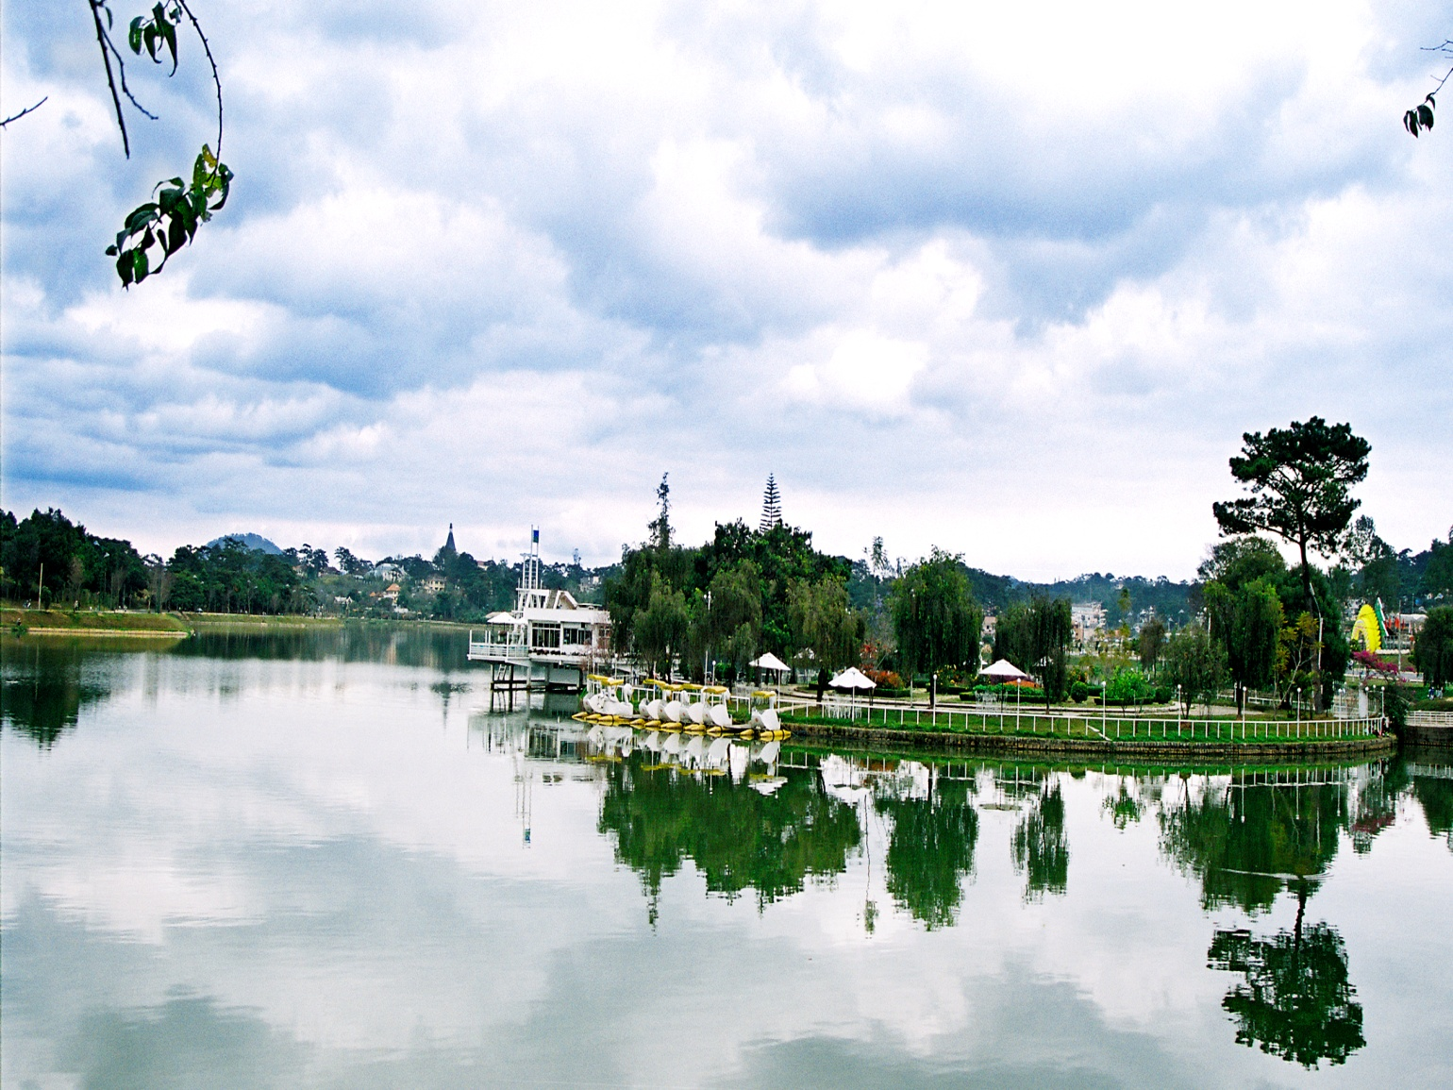
Diện tích bề mặt Hồ Xuân Hương khoảng 5 km²

Slide 14

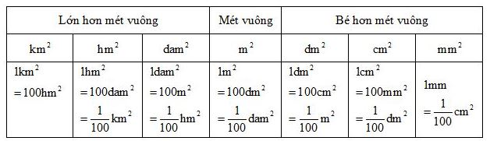

Bảng đơn vị đo diện tích

Slide 15

Lưu ý:
Mỗi đơn vị hơn kém nhau 100 lần.

Slide 16
THỰC HÀNH

Slide 17
Bài 1:
Viết số hoặc chữ số thích hợp vào ô trống
Đọc | Viết
Chín trăm hai mươi mốt ki–lô–mét vuông
Hai nghìn ki – lô – mét vuông
 | 509 km²
 | 320 000 km²
921 km²
2000 km²
Năm trăm linh chín ki – lô - mét vuông
Ba trăm hai mươi nghìn ki – lô - mét vuông

Slide 18
Bài 2:
Viết số thích hợp vào chỗ chấm
1 000 000
1 km² = m²
1000 000 m² = km²
1
1 m² = dm²
100
5 000 000
5 km² = m²
3249
32m² 49dm² = dm²
Chú ý mối quan hệ giữa các đơn vị đo diện tích để điền đúng
2
2 000 000m² = km²

Slide 19
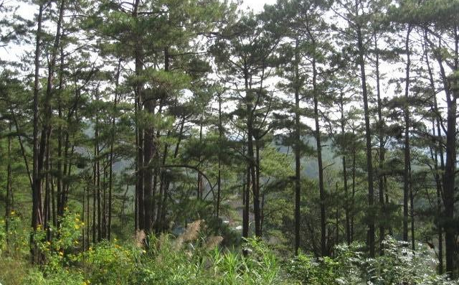
Bài 3:
Một khu rừng hình chữ nhật có chiều dài 3 km và chiều rộng 2 km. Hỏi diện tích của khu rừng đó bằng bao nhiêu ki – lô - mét vuông?
2 km
3 km
Muốn tính diện tích hình chữ nhật ta làm thế nào?

Slide 20
Bài giải
Diện tích của khu rừng hình chữ nhật là:
3 x 2 = 6 (km²)
Đáp số : 6 km²

Slide 21
Bài 4:
Trong các số dưới đây, chọn ra số đo thích hợp chỉ:
a) Diện tích phòng học: b) Diện tích nước Việt Nam:
81cm²
900 dm²
40 m²
5 000 000 m²
324 000 dm²
330 991 km²

Slide 22
VẬN DỤNG

Slide 23

TRÒ CHƠI
AI NHANH – AI ĐÚNG

Slide 24
Mỗi đơn vị đo diện tích liên tiếp,
hơn kém nhau bao nhiêu lần?
A
10
B
1
C
100
D
10 hoặc 100

Slide 25
20048dam² = …… km² ….. dam²
A
20km² 48dam²
B
2km² 48dam²
C
2km² 480dam²
D
200km² 48dam²

Slide 26
2m² 4dm² = ……..dm²
A
204dm²
B
24dm²
C
240dm²
D
2004dm²

Slide 27
47 km² 800m² =……….m²
A
47 800 000 m²
B
47 008 000 m²
C
47 000 800 m²
D
47 080 000 m²

Slide 28



CHÚC CÁC CON CHĂM NGOAN, HỌC TỐT !

